Slide 1

Финал
Кубка РФС
г. Сочи

Slide 2
Команда ФК «Алмаз-Антей» 2008 г.р. приняла участие в Финале Кубка РФС по футболу среди юношеских команд 2008 г.р.
Сроки и место проведения финала: с 11 по 22 октября 2022г., в г. Сочи.
Затраты на участие в финале включают в себя:
•Авиабилеты;
•Организация проживания и питания;

Slide 3
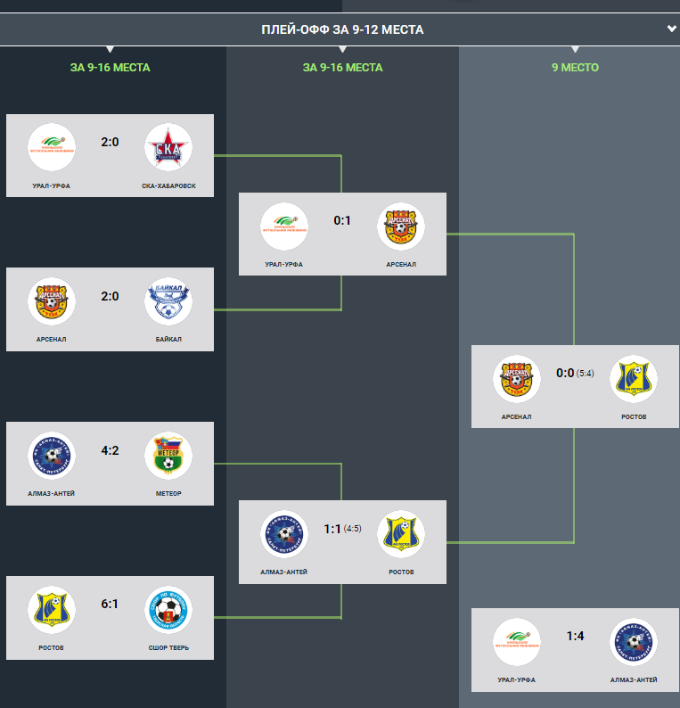
Результаты финала
Данные взяты с официального сайта финала РФС:
https://rfs.ru/tournament/1391/tables/all

Slide 4
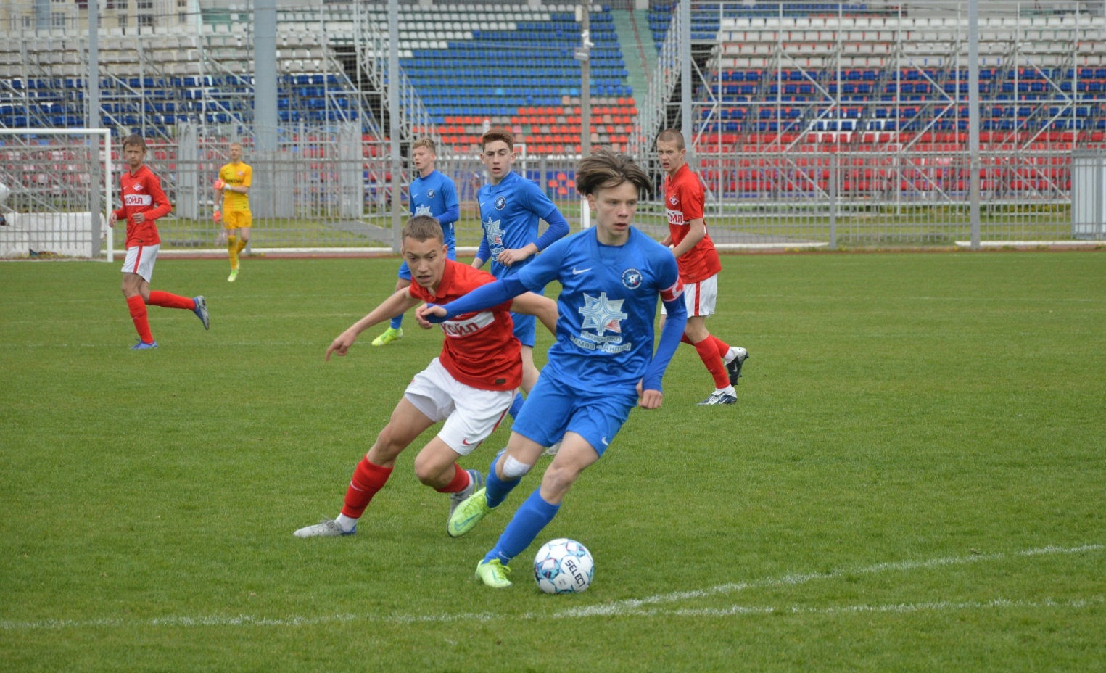
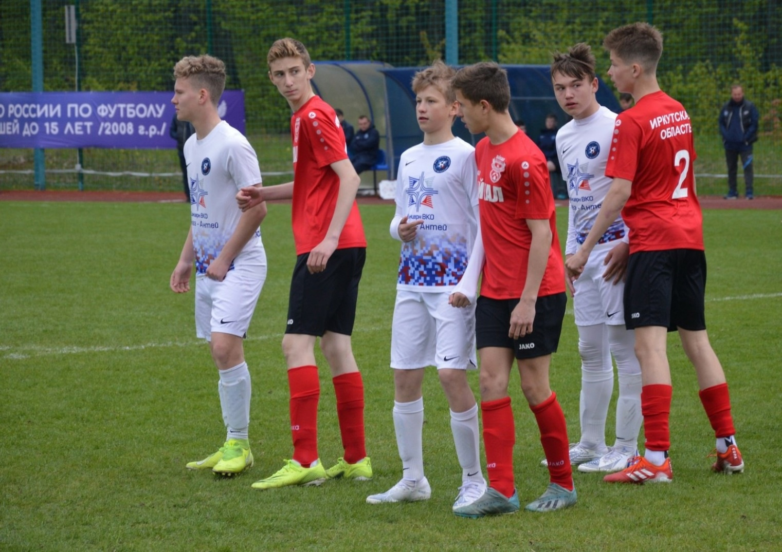
Фотографии взяты с официальной группы в вконтатке ФК «Алмаз-Антей»: https://vk.com/album-77910877_283135336

